Slide 1
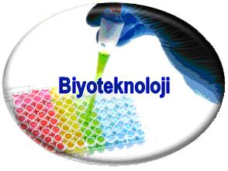

Slide 2
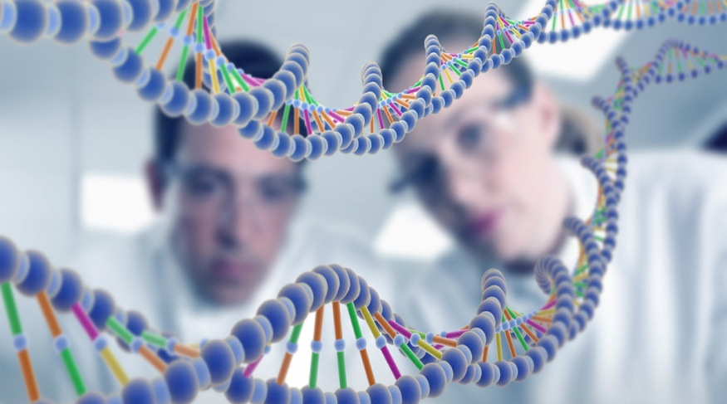
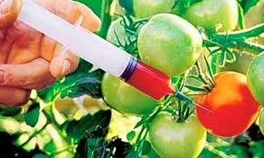
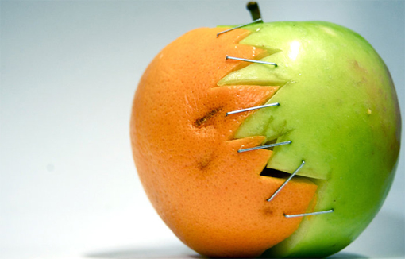
Biyo-teknoloji nedir?
Biyo-teknoloji uygulama alanları nelerdir?
Biyo-teknoloji olumlu ve olumsuz yönleri?
Biyo-teknoloji tarihçesi?
Biyo-teknoloji alanında çalışan meslek dalları?

Slide 3
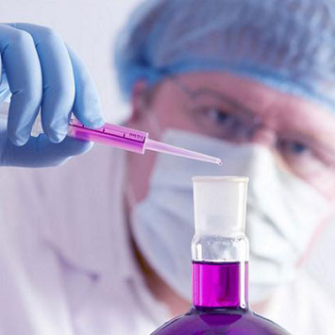
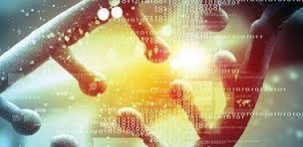
Biyo-teknoloji nedir
Canlıların yapılarında çeşitli teknolojiler kullanılarak değişiklikler meydana getirmek, bu sayede ihtiyacımız olan ürünlerin üretilmesini sağlayan teknolojiye Biyo-teknoloji denir. Kısaca canlıların ekonomik olarak iyileştirilerek endüstride kullanımını sağlar.

Slide 4
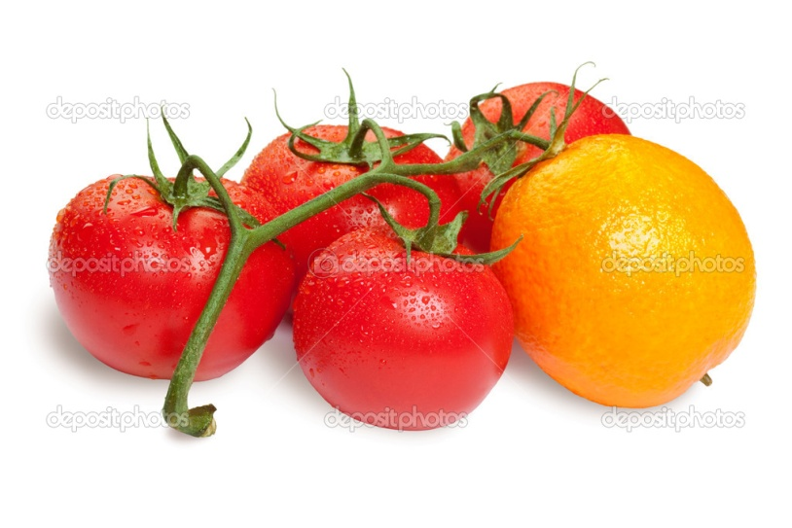
Biyo-teknoloji uygulama alanları nelerdir
a- GDO ürünler elde edilmesi Canlıların gen yapısını değiştirerek yeni ve üstün özellikli ürünlerin elde edilmesini sağlar. Besin değer yüksek, hastalıklara karşı bağışıklığı artırılmış ve iklim şartlarına dayanıklı bitki ve hayvanlar üretilmiştir.

Slide 5
Biyo-teknoloji uygulama alanları nelerdir
b- Genetik ıslah Üstün özellikleri olan canlıların, bu özelliklerinin başka canlılarda toplanarak daha verimli canlılar üretilmesini sağlar.

Slide 6
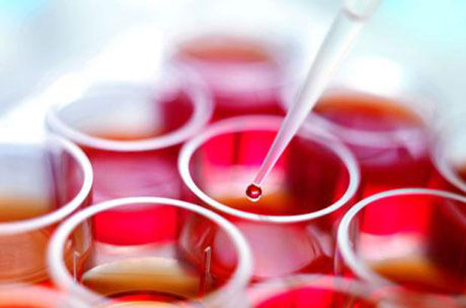
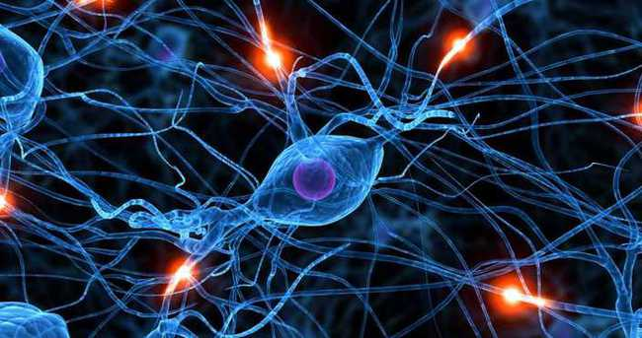
Biyo-teknoloji uygulama alanları nelerdir
c- Kök hücre tedavisi Kordon kanı ve kemik iliğinden alınan hücreler ile felç, kanser ve genetik hastalıkların tedavi edilmesidir.

Slide 7
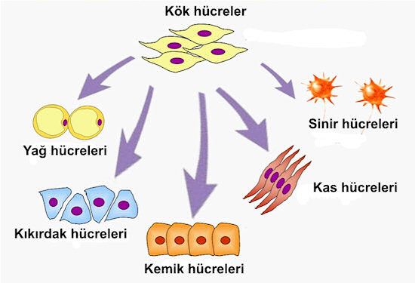

Slide 8
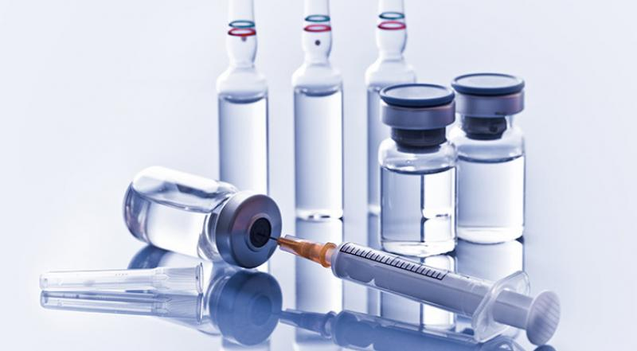
Biyo-teknoloji uygulama alanları nelerdir
d- Aşı üretimi Biyo-teknoloji sayesinde mikroplara karşı aşı üretilmektedir.

Slide 9
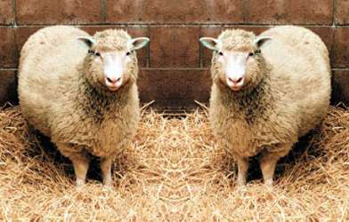
Biyo-teknoloji uygulama alanları nelerdir
e- Klonlama Canlıların genetik olarak kopyasını oluşturmaktır. İlk genetik kopyalama Dolly adındaki koyunda gerçekleşmiştir

Slide 11
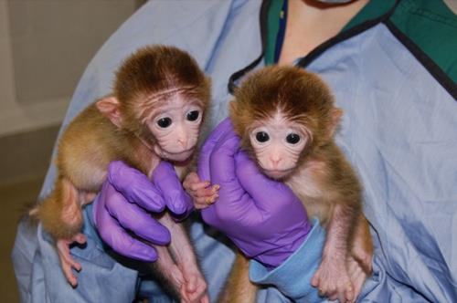
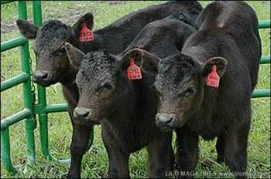
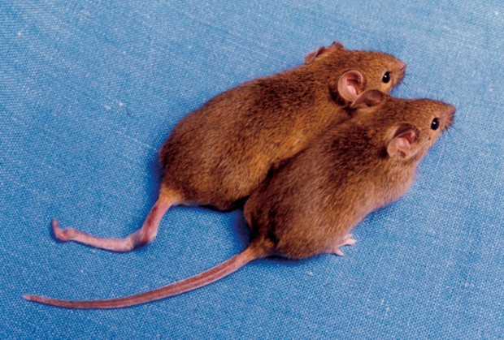
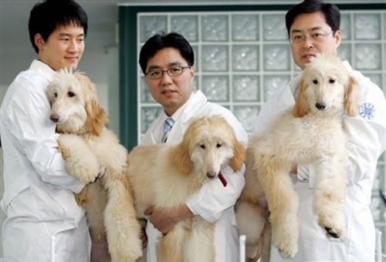

Slide 12
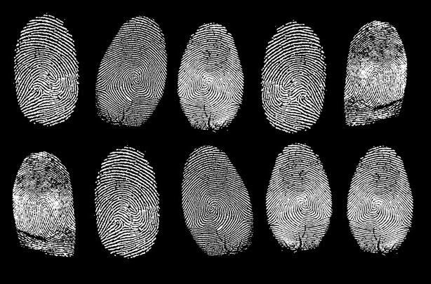
Biyo-teknoloji uygulama alanları nelerdir
f- DNA parmak izi Canlının vücut parçalarından alınan DNA’nın şifresinin belirlenmesidir. Adli suçlarda, babalık testinde ve kalıtsal hastalıkların belirlenmesinde DNA parmak izi kullanılır.

Slide 13
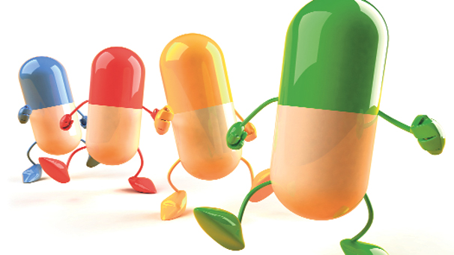
Biyo-teknoloji uygulama alanları nelerdir
g- Antibiyotik üretimi Biyo-teknoloji sayesinde gelişen mikrop çeşitlerine karşı yeni antibiyotik üretimi yapılmaktadır.

Slide 14
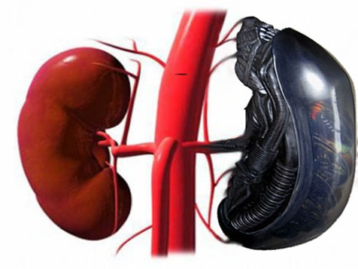
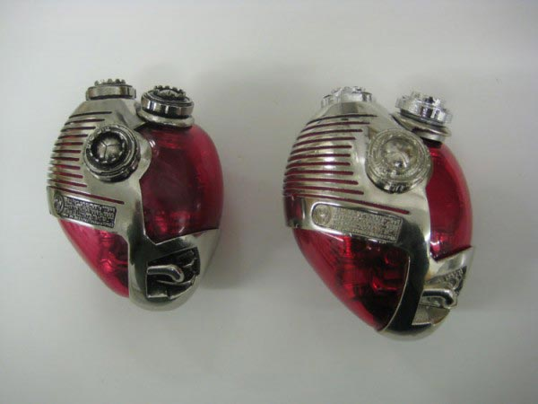
Biyo-teknoloji uygulama alanları nelerdir
h- Yapay organ üretimi Biyo-teknoloji sayesinde böbrek, kalp ve akciğer yapay olarak üretildi.

Slide 15
Biyo-teknolojinin faydaları nelerdir
Biyo-teknoloji sayesinde yeni ilaçlar üretilmektedir.
Hastalıkların tanı ve tedavisinde yarar sağlar.
Bazı hormon, antibiyotik ve vitaminler üretilir.
Canlılarda bazı zararlı genlerin ayrıştırılmasını sağlar.
Yeni ve üstün özellikte (verimli, sağlıklı ve kaliteli) bitki ve hayvanların üretilir.
İnsanlarda zarar gören doku ve organların, yapay doku ve organla değiştirilir.
Kirli suların arıtılmasında biyo-teknoloji ürünü bakteriler kullanılmaktadır.

Slide 16
Biyo-teknolojinin faydaları nelerdir
Biyo-teknoloji sayesinde bitkiler ve hayvanlar hastalıklara karşı dirençli olur.
Daha sağlıklı canlılar üretildiği için gübre ve ilaç kullanımı azalır, bu sayede çevre korunur.
Temizlik ürünleri daha az maliyetle üretilir.
Yapay doku ve organlar üretilmiştir.
Genetik hastalıklara karşı gen tedavisi ve kök hücreler kullanılmaktadır.
Sebze ve meyvelerin raf ömrü uzatılmıştır.

Slide 17
Biyo-teknolojinin zararları nelerdir
Biyolojik silah yapımında kullanılır.
GDO (Genetiği Değiştirilmiş Organizmalar) biyo-teknoloji ürünüdür.
GDO ürünler insanlarda alerjiye ve başka hastalıklara neden olmaktadır.
GDO’lu ürünler dünyada DNA kirliliğine neden olmaktadır. Doğal ürünler gittikçe azalmaktadır.
Ekolojik dengenin bozulmasına neden olmaktadır.

Slide 18
Biyo-teknolojinin zararları nelerdir
Biyo-teknoloji ile elde edilen tohumlar kısır olmaktadır. ( Üreticiden tekrar tohum almanız gerekmektedir.)
Biyo-teknoloji canlılarda mutasyona neden olabilmektedir.
Biyo-teknoloji gücüne elinde tutan şirketler ve ülkeler gelir dengesizliğine neden olmaktadır.

Slide 19
Geçmişten günümüze biyo-teknolojinin gelişimi
Biyo-teknolojinin gelişimi insanlık tarihi kadar eskidir. Maya bakterileri ile sütün, biranın mayalanması ilk biyo-teknoloji ürünü sayılabilir.
MÖ 4000 yıllarında sütün mayalanması ile yoğurt üretildi.
1866 yılında Mendel genetik bilimine önemli katkılar sağlamıştır. Bezelye bitkilerini çaprazlayarak kalıtımın kurallarını buldu.

Slide 20
Geçmişten günümüze biyo-teknolojinin gelişimi
1882 yılında Hücre bölünmesinde kromozomları gözlemledi.
1926 yılında Herman Mueller X ışınlarının meyve sineklerinde mutasyona neden olduğunu gözlemledi.
1950 yılında ilk yapay döllenme gerçekleştirildi.
1953 yılında James Watson ve Francis Crick DNA’yı çift sarmal yapıda olduğunu keşfettiler.
DNA’nın keşfi ile moleküler biyolojinin gelişimi yeni uygulama alanları geliştirmiştir.

Slide 21
Geçmişten günümüze biyo-teknolojinin gelişimi
1970 yılında yabancı genler bakterilere yerleştirilmiştir.
1982 yılında bakterilerden insülin üretildi.
1984 yılında genetik parmakizi yöntemini keşfedildi.
1986 yılında ilk biyo-teknolojik aşı (Hepatit-B) üretildi.
1992 yılında askerlerin kimliklerinin belirlenmesinde DNA testi uygulandı.

Slide 22
Geçmişten günümüze biyo-teknolojinin gelişimi
1997 yılında klonlama yolu ile Dolly adı verilen bir koyun dünyaya geldi.
2003 yılında insan genom projesi ile insan DNA’sının haritası çıkarıldı.

Slide 23
Biyo-teknoloji alanında çalışan meslek dalları
Biyo-teknoloji uygulamaları mikrobiyoloji, biyokimya, moleküler biyoloji, genetik, fizyoloji gibi farklı alanlardan yararlanır.
a- Mikrobiyoloji Mikropları ve mikroorganizmaları inceleyen bilim dalıdır.
b- Biyokimya Canlıların vücudundaki kimyasal maddeleri ve kimyasal olayları inceleyen bilim dalıdır.
c- Moleküler Biyoloji Canlıların yapısındaki protein, nükleik asit ve enzim gibi yapıları inceleyen bilim dalıdır.

